Slide 1

ŠKOLA: | Gymnázium, Chomutov, Mostecká 3000, příspěvková organizace
AUTOR: | Mgr. Martina Coubalová
NÁZEV: | VY_32_INOVACE_09B_03 Einkaufen
TEMA: | My a svět kolem nás (německý jazyk)
ČÍSLO PROJEKTU: | CZ.1.07/1.5.00/34.0816
DATUM TVORBY: | 21. 4. 2013

Slide 2
ANOTACE
Tento materiál byl vytvořen pro žáky 1. ročníku šestiletého gymnázia přibližně na jednu vyučovací hodinu. Materiál obsahuje výklad nové slovní zásoby Nakupování a je spojen s interaktivním procvičením probírané látky .
Cíl vzdělávání: Žáci používají správně novou slovní zásobu v ústních i písemných projevech.
Žáci řeší interaktivní cvičení na tabuli a digitálním perem či fixem dopisují řešení. Žáky můžeme rozdělit do skupin nebo mohou řešit jednotlivé úlohy samostatně nebo frontálně.
Materiál je určen k interaktivní výuce.

Slide 3
Wo kann man einkaufen?
Ergänze den Wortigel mit Geschäftstypen.
Geschäftstypen

Slide 4
Einkaufen
Finde Produkte zu den folgenden Kategorien.
Milchprodukte:________________________________________________
Obst und Gemüse:_____________________________________________
Getränke:____________________________________________________
Kleidung:____________________________________________________

Slide 5
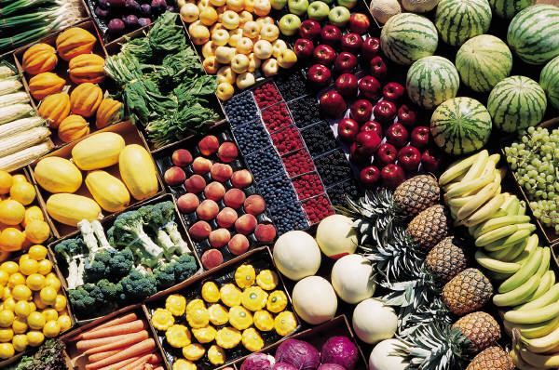
Einkaufen im Supermarkt
Welche Abteilungen gibt es?
Kuchen und Torten, Fleischwaren,
Obst und Gemüse, Brot und Brötchen, Kosmetik, Wurstwaren

Slide 6
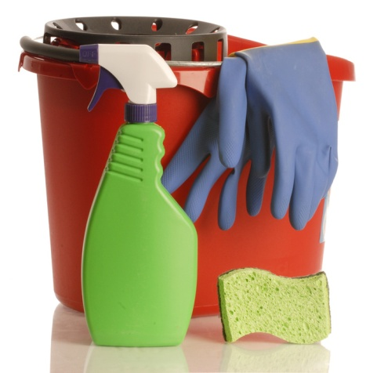
Einkaufen im Supermarkt
Welche Abteilungen gibt es?
Waschmittel, Süßigkeiten, Fisch, Milchprodukte, Getränke

Slide 7

Einkaufen
Redemittel: Verkäufer
Kunde
Ich suche einen/eine/ein ... Ich brauche einen/eine/ein ...
Ich nehme einen/eine/ein ...
Wie gefällt Ihnen der/die/das ...........?
Wie finden Sie diesen/diese/dieses .............. hier?
Wie viel brauchen/möchten Sie?
Ich nehme/möchte…
Wie viel kostet der/die/das ............?
Der/die/das kostet ................. Euro.
Möchten Sie …… anprobieren?
Haben Sie keinen anderen/ keine andere/ kein anderes .............?
Möchten Sie einen .../ eine .../ ein ...?

Slide 8

Einkaufen
Macht Dialoge :
Im Lebensmittelgeschäft
Im Schuhgeschäft
Im Jeansladen

Slide 9
Einkaufen
Beantworte die Fragen:
Wie oft gehst du einkaufen?
Wo kaufst du ein?
Kaufst du im Internet ein?
Magst du Einkaufen?
Was kaufst du nie?
Wer kauft bei euch zu Hause ein?

Slide 10
Wo kann man einkaufen?
Ergänze den Wortigel mit Geschäftstypen.
In der Boutique
Im Kaufhaus
Im Schmuckgeschäft
Auf dem Markt
Geschäftstypen
Im CD-Laden
Im Sportgeschäft
Im Supermarkt
Im Secondhandladen

Slide 11
Einkaufen
Finde Produkte zu den folgenden Kategorien.
Milchprodukte: Käse, Quark, Jogurt, Milch…
Obst und Gemüse: Tomaten, Bananen, Kiwis, Orangen, Äpfel…
Getränke: Mineralwasser, Orangensaft, Tee, Kaffee, Milch…
Kleidung: Pullover, Hose, Kleid, T-Shirt, Top, Schuhe Bluse…

Slide 12
Einkaufen im Supermarkt
Welche Abteilungen gibt es?
Kuchen und Torten, Fleischwaren,
Obst und Gemüse, Brot und Brötchen, Kosmetik, Wurstwaren

Slide 13
Einkaufen im Supermarkt
Welche Abteilungen gibt es?
Waschmittel, Süßigkeiten, Fisch, Milchprodukte, Getränke

Slide 14
Zdroje
Použité obrázky jsou ze souboru Klipart (21.4.2013)
Použitá cvičení – archiv autora
NEUNER, Gerhard a kol. deutsch.com 1. Německo: Hueber, 2008, ISBN 978-3-19-001658-7.

